Slide 1
클로저 closure
2019/11/27 라이트닝 토크
이름 | 성동명

Slide 2
Contents
1
클로저?
2
클로저의 특성
3
클로저의 응용
4
소감

Slide 3

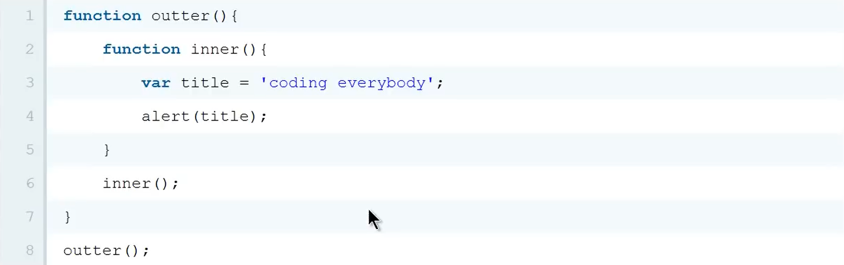

클로저?
내부 함수가 외부 함수의 맥락(context)에 접근할 수 있는 것

Slide 4
클로저?
1급 객체란?
1. 변수나 데이터에 할당할 수 있다
2. 객체의 인자로 넘길 수 있다
3. 객체의 리턴 값으로 리턴할 수 있다

Slide 5
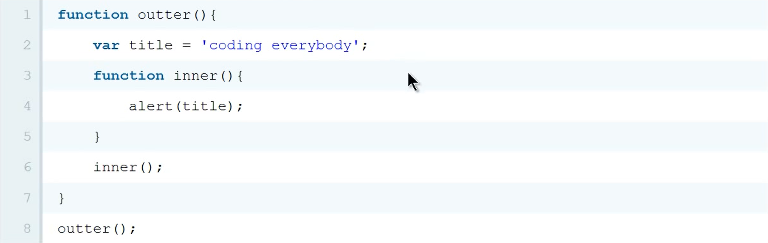
클로저?
클로저

Slide 6
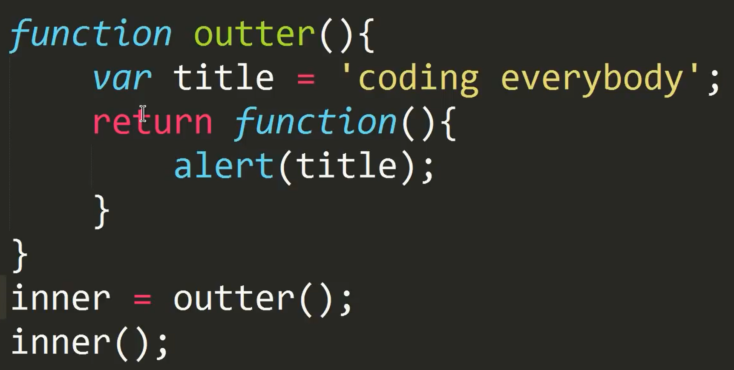
클로저의 특성

Slide 7
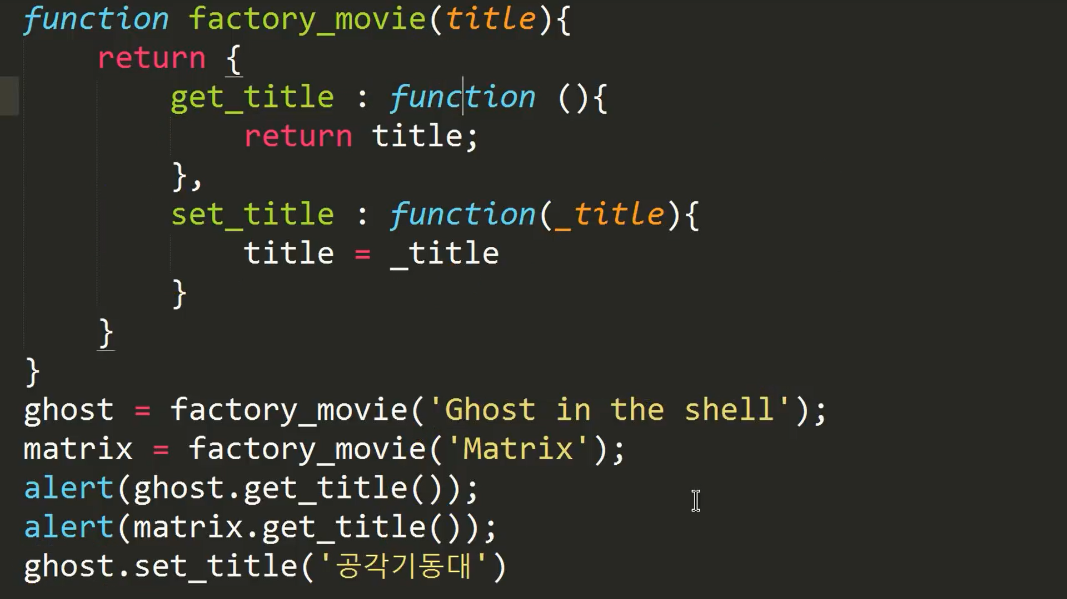
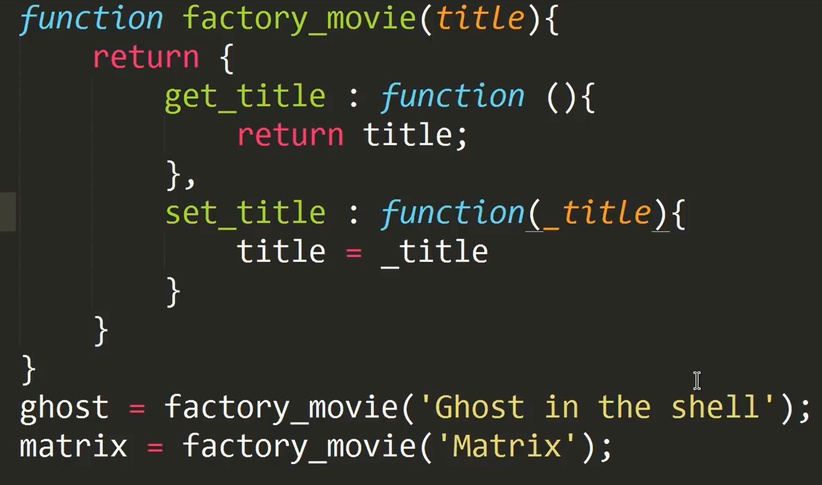
클로저의 특성
private

Slide 8
클로저의 특성
1. 외부에서 같은 식별자를 사용하여도 문제가 발생하지 않는다
2. 접근성이 떨어지기 때문에 변수가 안전하게 저장&수정된다.

Slide 9
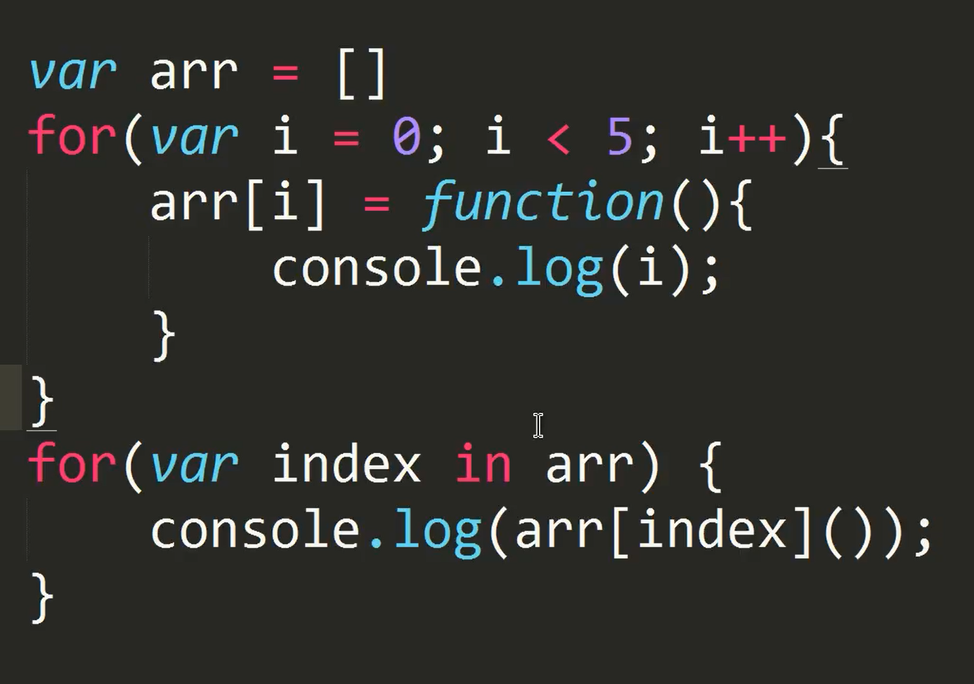
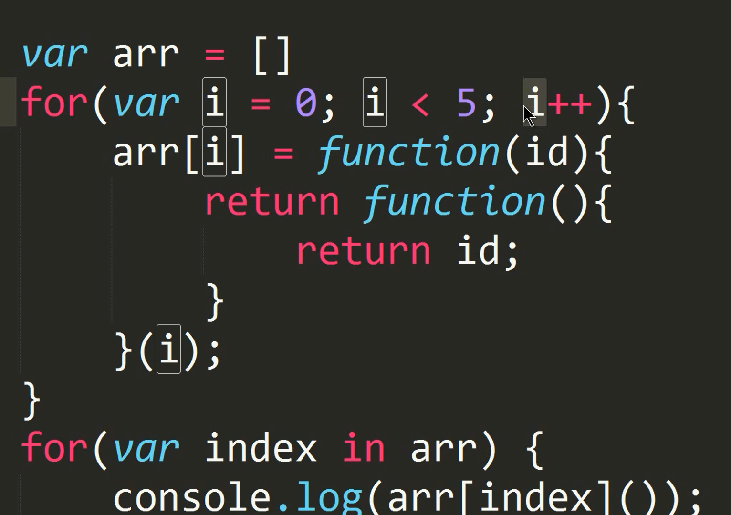
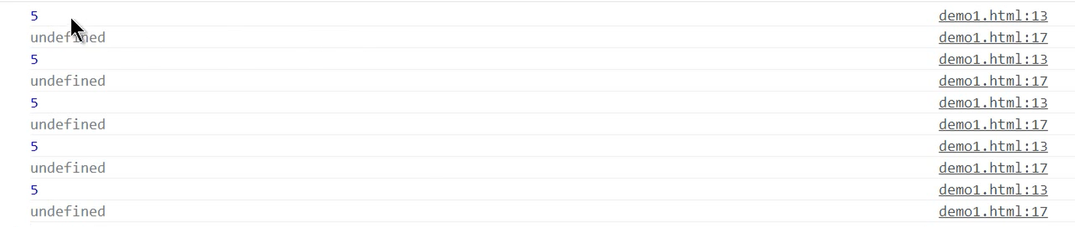
클로저의 응용

Slide 10
소감

Slide 11
참고 자료
클로저-생활코딩 : https://opentutorials.org/course/743/6544

